Slide 1
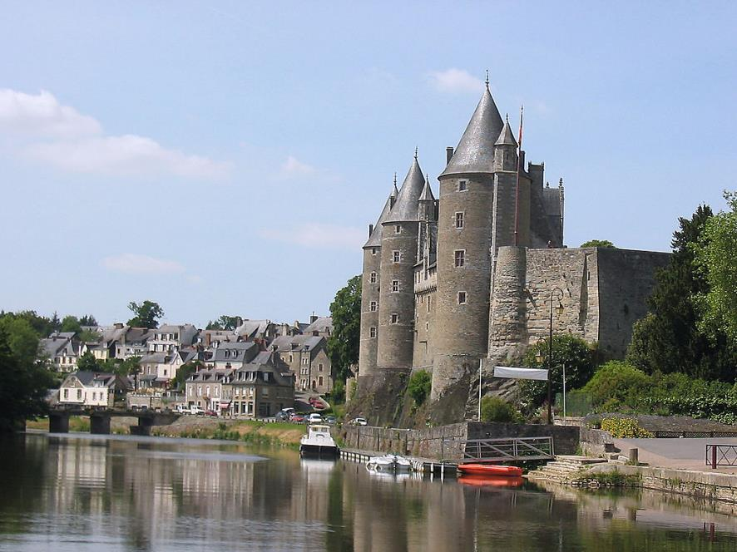
Josselin –Bretagne –N°2

Slide 2
La ville de Josselin est située sur les rives de l'Oust, une rivière dont le cours canalisé constitue une section du canal de Nantes à Brest. Josselin se situe à 12 km à l'ouest de Ploërmel, à 34 km à l'est de Pontivy, à 44 km au nord de Vannes, à 73 km au nord-est de Lorient et à 81 km à l'ouest de Rennes2. La voie express Lorient-Rennes (Nationale 24) contourne l'agglomération par le nord. La commune a une superficie de seulement 4,48 km2 et son territoire se limite pour l'essentiel à l'agglomération proprement dite.

Slide 3
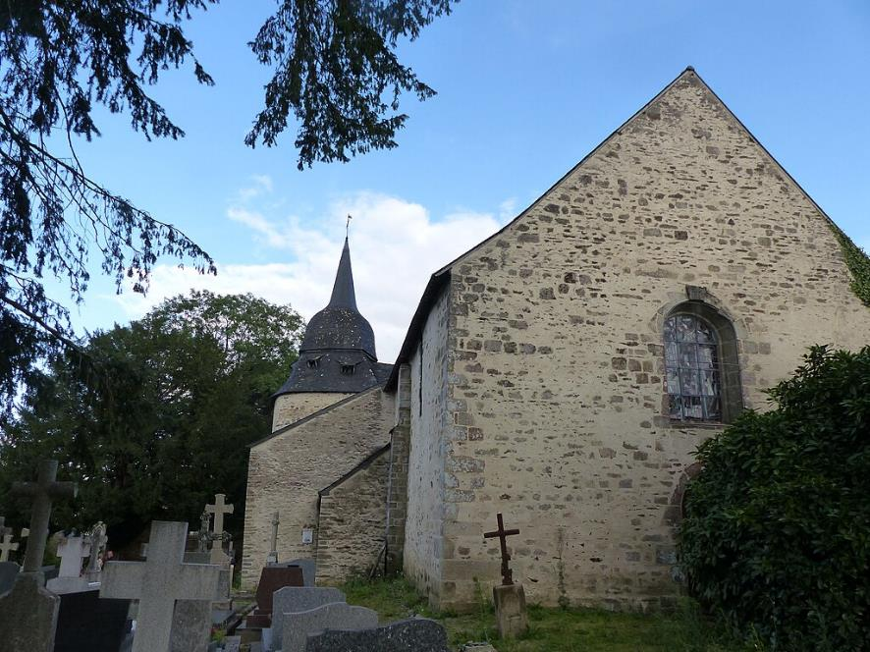
Chapelle Sainte-Croix : vue extérieure d'ensemble.

Slide 4
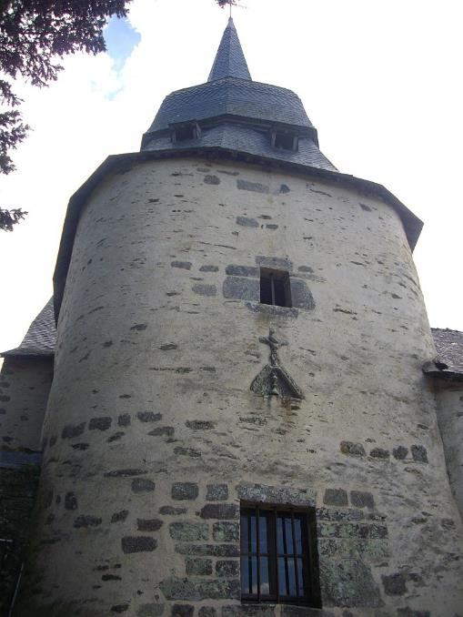
Chapelle Sainte-Croix : la tour-clocher.

Slide 5
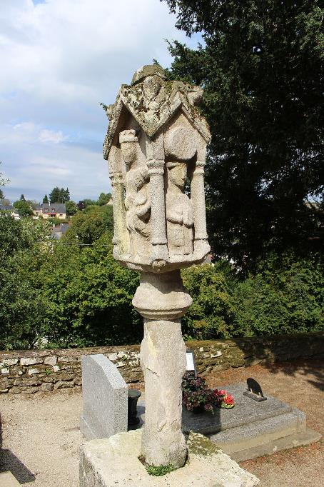
Calvaire de la chapelle Sainte-Croix : vue d'ensemble.

Slide 6
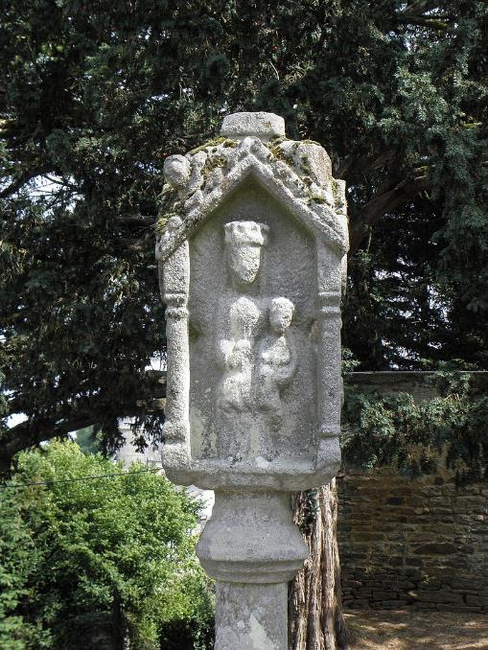
Calvaire de la chapelle Sainte-Croix : face ouest (sainte Anne et la Vierge).

Slide 7
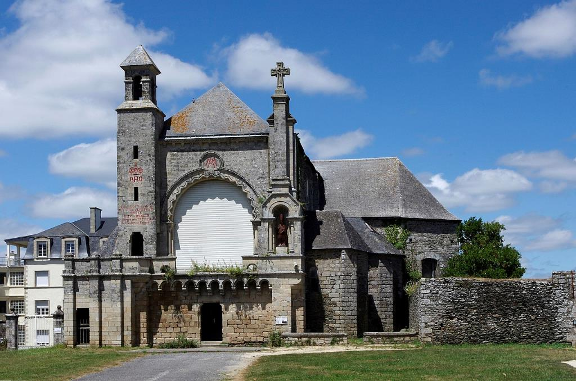
Église Saint-Martin : vue extérieure d'ensemble.

Slide 8
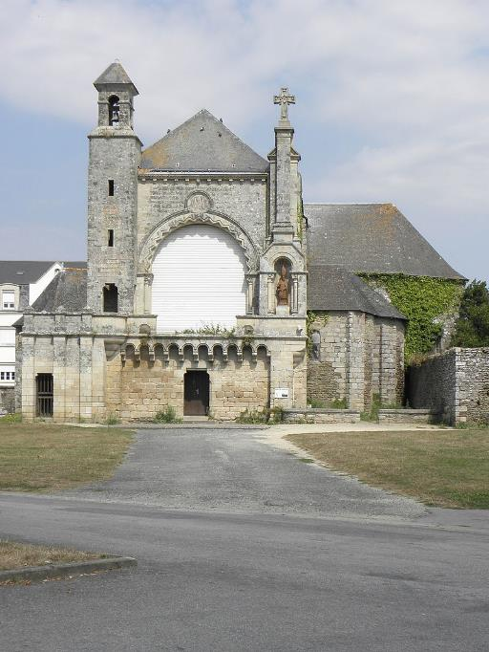
Église Saint-Martin : vue méridionale de la façade principale.

Slide 9
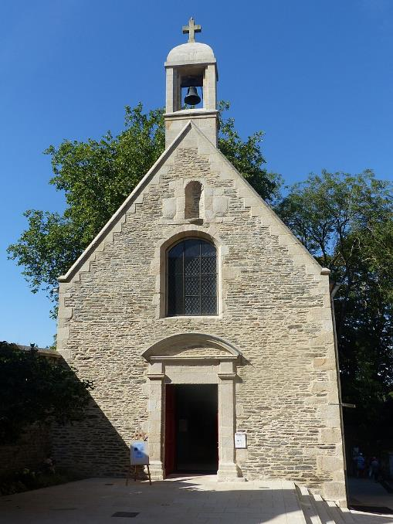
Façade de la chapelle de la Congrégation.

Slide 10
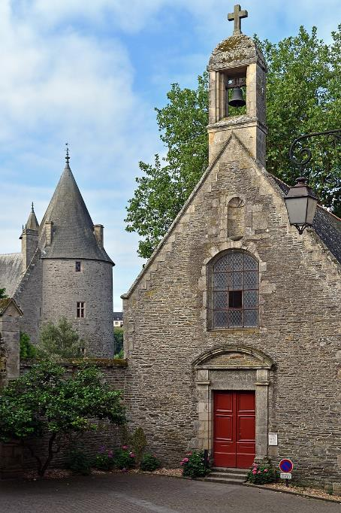
Chapelle de la Congrgation et tour du château de Josselin.

Slide 11
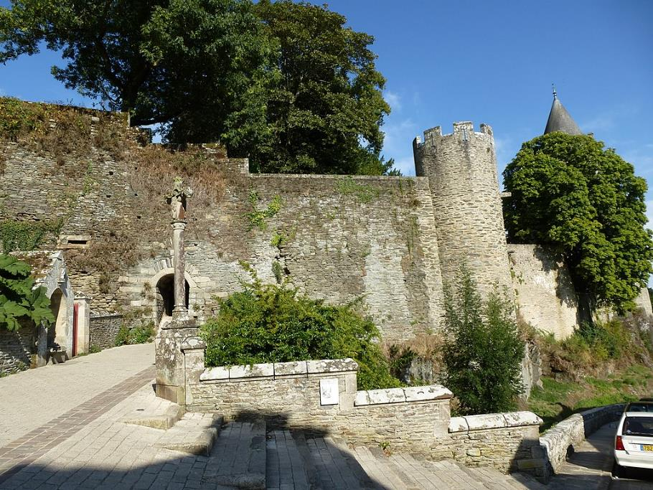
Le calvaire de la rue de la Poterne devant les remparts du château.

Slide 12
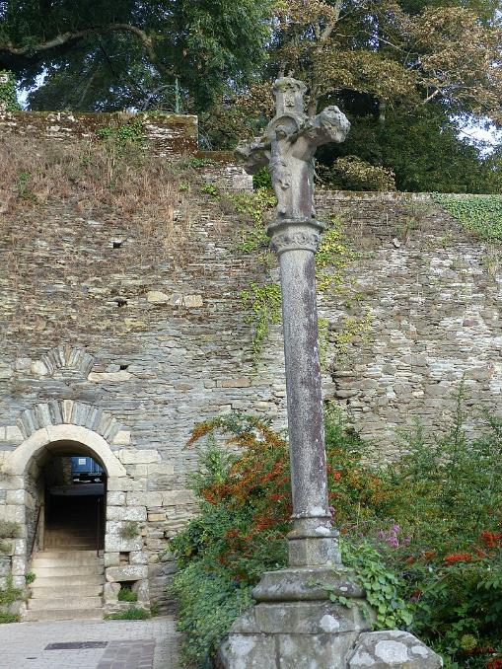
Le calvaire de la rue de la Poterne et la poterne du « trou du chat ».

Slide 13
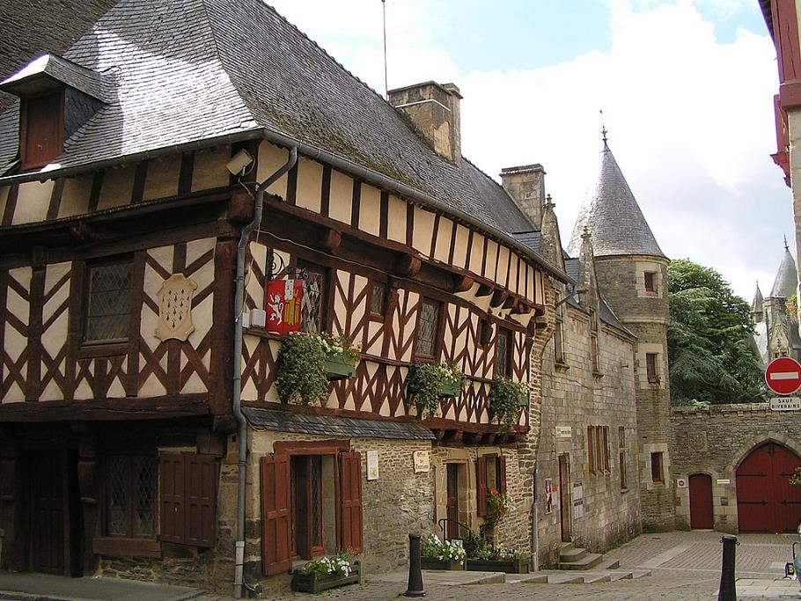
L'Office du tourisme.

Slide 14
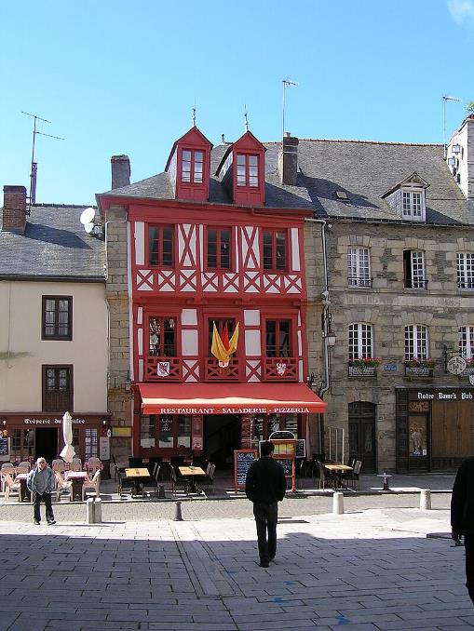
La maison du 24, rue des Trente.

Slide 15
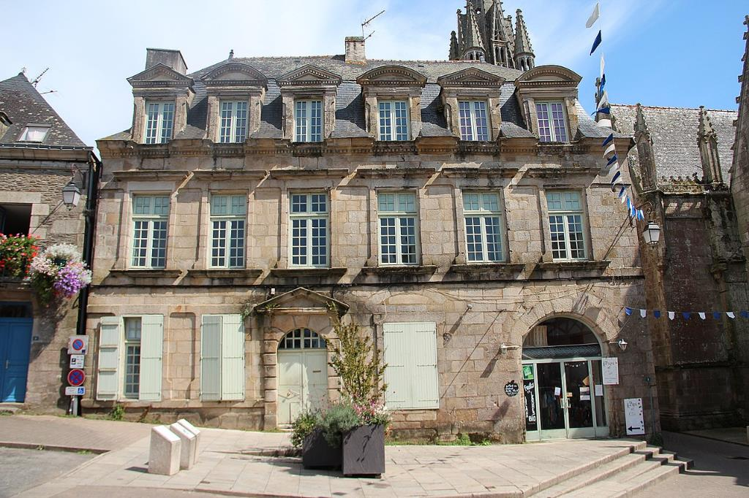
L'hôtel particulier du 4, rue Olivier de Clisson (XVIIe siècle).

Slide 16
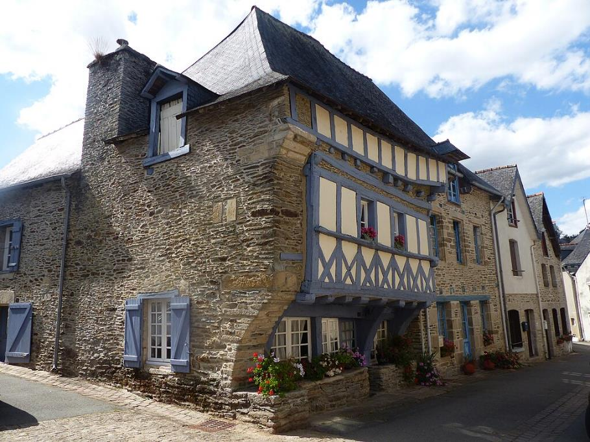
Maison à pans de bois 20, rue Sainte-Croix.

Slide 17
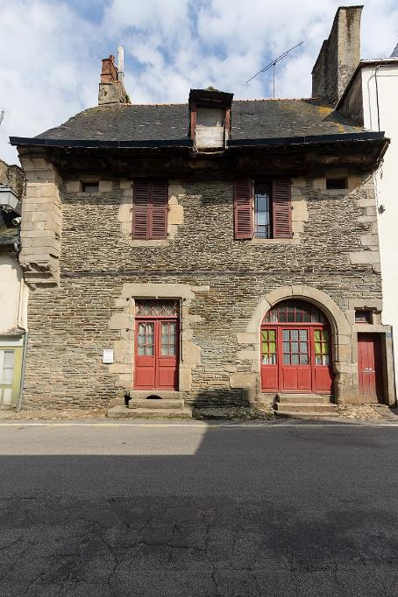
La maison du chapeau rouge.

Slide 18
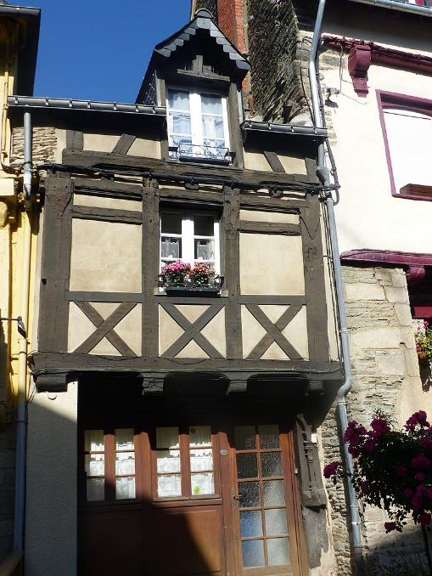
La maison du 29, rue Olivier de Clisson.

Slide 19
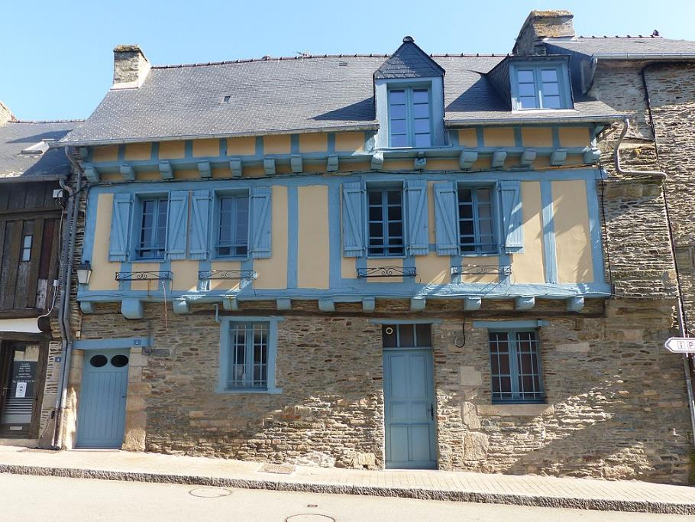
La maison du 2, rue des remparts.

Slide 20
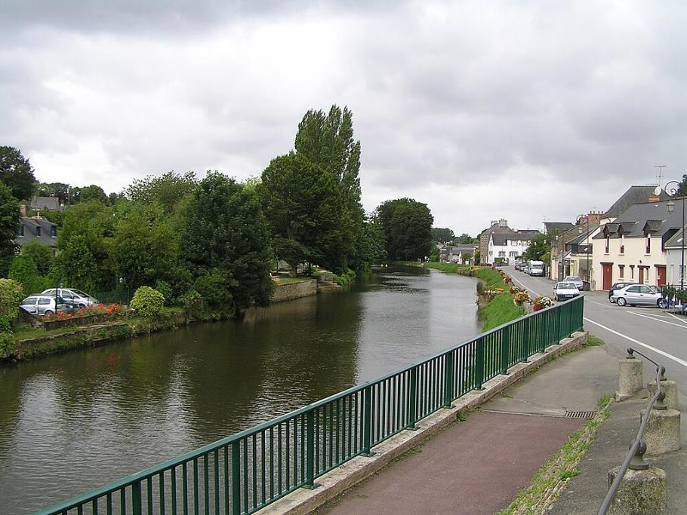
L'Oust et la rue du Canal en amont du Château.

Slide 21
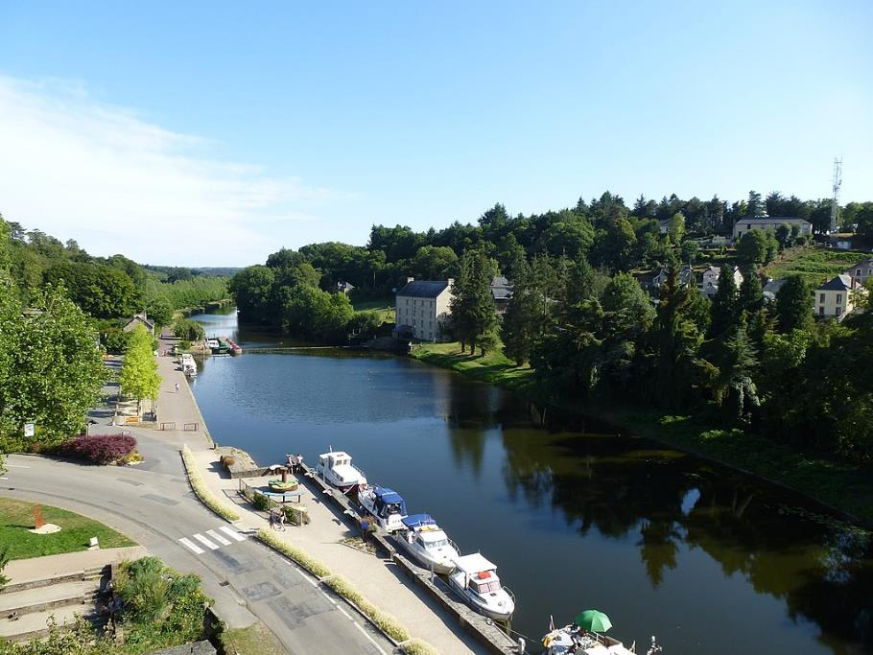
L'Oust à Josselin.

Slide 22
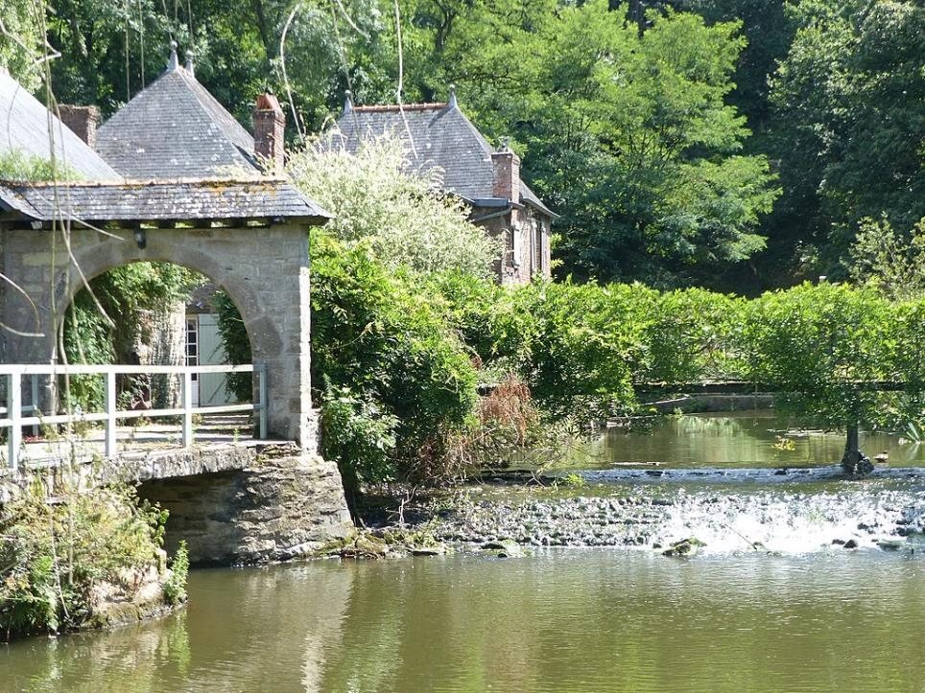
L'Oust au niveau du moulin de Beaufort.

Slide 23
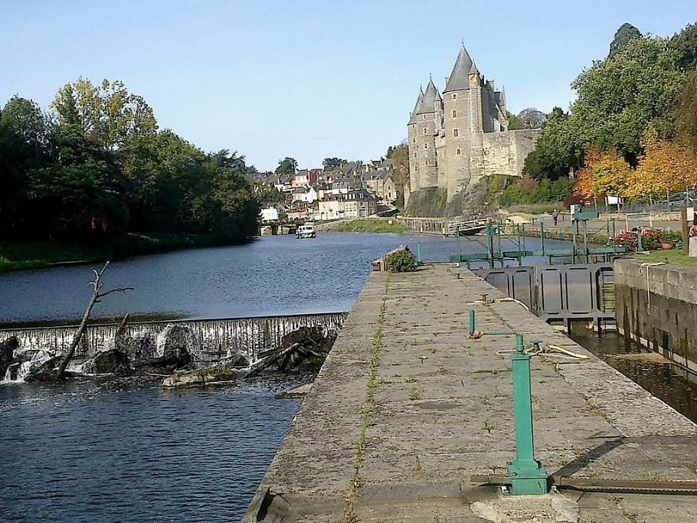
L'écluse de Josselin et le château.

Slide 24
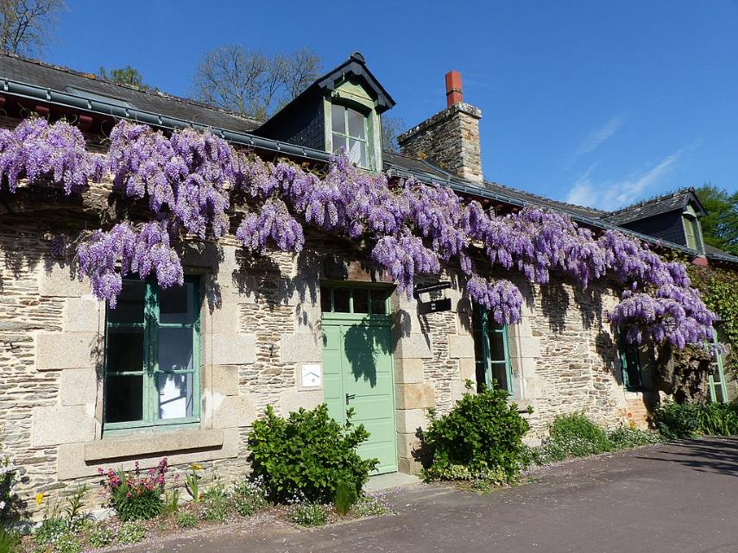
La maison éclusière de Josselin.

Slide 25
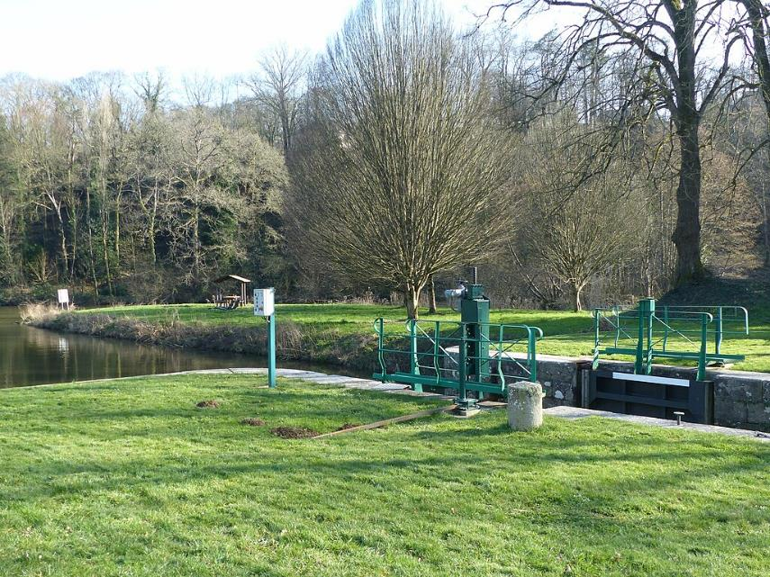
L'écluse de Beaufort.

Slide 26
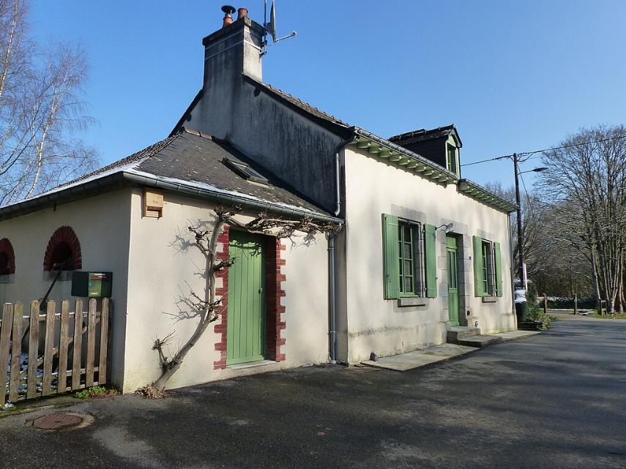
La maison éclusière de Beaufort.

Slide 27
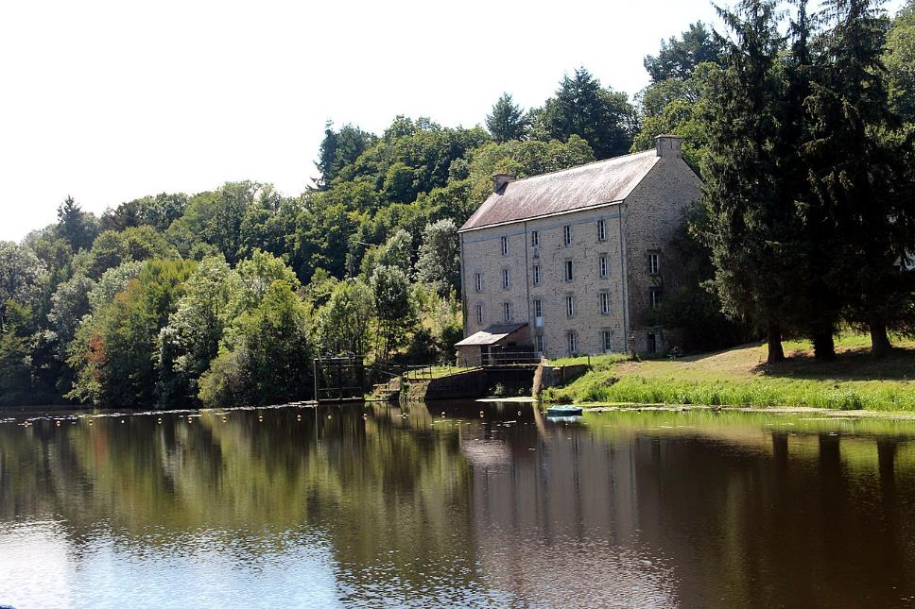
Le moulin (minoterie) de la Butte Saint-Laurent et le canal de Nantes à Brest.

Slide 28
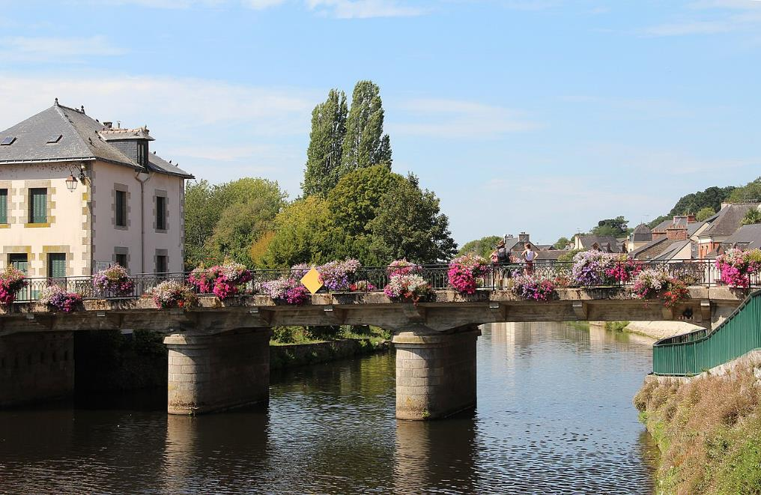
Le pont Sainte-Croix, sur l'Oust (canal de Nantes à Brest).

Slide 29
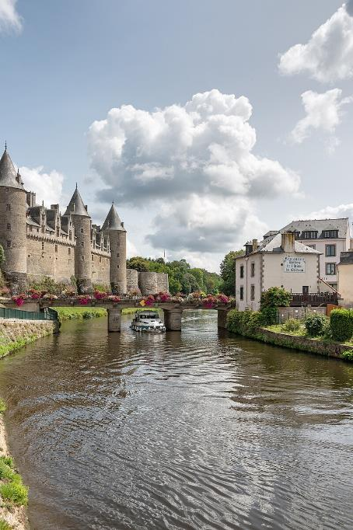
Le pont Sainte-Croix et le château.

Slide 30
Lorient Vous A présenté La Commune De Josselin –Bretagne -
Merci De Votre Visite
Sur une Suggestion De JackDidier
Les Images Et Et le Son Du Net
Daniel

